Slide 1
Лубенська загальноосвітня школа І-ІІІ ст. №2 Лубенської міської ради Полтавської обл.
Модель превентивної освіти

Slide 3
Модель превентивної освіти в Лубенській загальноосвітній школі І-ІІІ ступенів №2
Індивідуальна робота
Розширення особистісного потенціалу
Психологічний супровід
Державні програми та нормативно-правові документи
Педагогічний супровід
Діагностика
Волонтерство
Корекція
Благодійні акції
Особистість
Розвиток творчих здібностей
Тренінги
Моніторинг
Система виховних заходів
Координація спільної діяльності сім̕ ї, школи
Батьки
Вчителі
Психолог
Соціальний педагог
Педагог-організатор
Керівники групи

Slide 4
МЕТА Забезпечити формування в учнів розвитку соціальних і психологічних життєвих навичок, сприятливих для здоров’я і безпеки, допомогти виробити упевненість у власних силах, навчити здоровому способу життя.

Slide 5
завдання
Залучати до співпраці батьків і громадськість щодо проблем туберкульозу і СНІДу
Формування емоційно-вольової компетентності учнів
Формувати в учнів мотивації щодо дбайливого ставлення до життя і здоров̕я
Проведення уроків-тренінгів
Формувати здоровий спосіб життя
Формувати навички вільного орієнтування у природному, техногенному, побутовому, соціальному середовищі

Slide 6
Іноваційні здоров̕ язберігаючі педтехнології
Створення комфортних умов для навчання
Психологізація навчально-виховного процесу: тренінги, корекційна програма та ін.
НАПРЯМКИ РОБОТИ ШКОЛИ
Зміцнення фізичного здоров̕я учасників навчально-виховного процесу (спортивно-масова робота)
Зміцнення інтелектуального здоров̕я, дослідницький підхід до навчально-виховного процесу
Виявлення та розвиток обдарованих дітей

Slide 7
Навчання педагогічного колективу школи
Використання інтерактивних методів навчання
Впровадження здоров̕язберігаючих технологій
Уроки-тренінги
Партнерські взаємодії вчителів, учнів і батьків
КРОКИ ДО МЕТИ

Slide 8
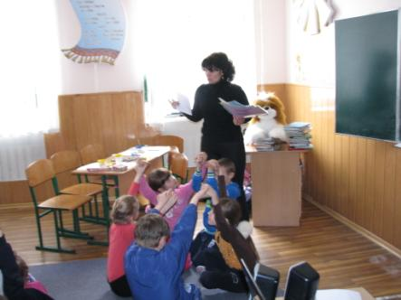
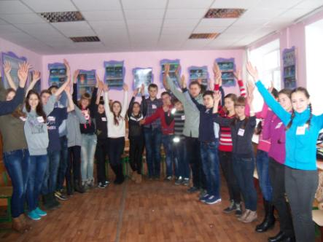
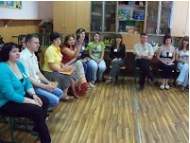
Задоволення і навчання рухаються пліч-о-пліч

Slide 9
Головні аспекти підходу до навчання дитини на уроках основ здоров̕ я у молодших класах
Навчити дітей берегти і зміцнювати своє здоров̕я
Формування компетентності зі здоров̕язбереження на основі практичних навичок здорового способу життя і безпечної поведінки
Удосконалення фізичних, соціальних, психічних і духовних чинників збереження здоров̕я молодших школярів
Урізноманітнення типів уроків з основ здоров̕я (уроки-тренінги, уроки-екскурсії, уроки-зустрічі тощо)

Slide 10
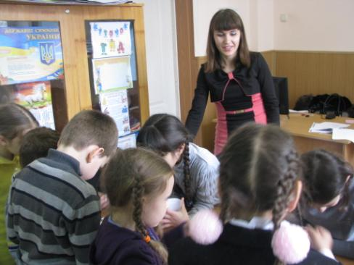
УРОКИ-ТРЕНІНГИ У МОЛОДШІЙ ШКОЛІ

Slide 11
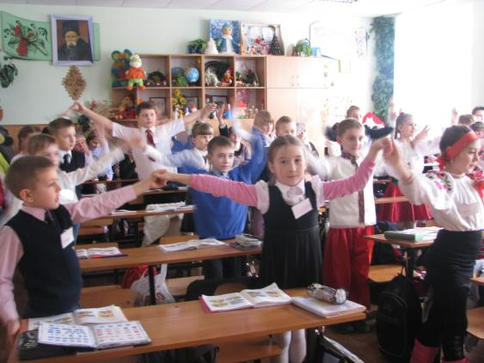
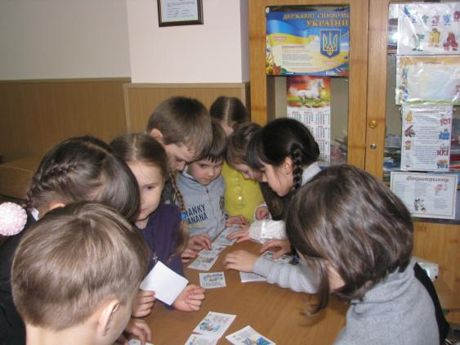
Майстер клас для вчителів початкових класів проводить спеціаліст вищої категорії Погрібна А.М. 3-Б клас
Робота в групах – один з елементів тренінгу

Slide 12
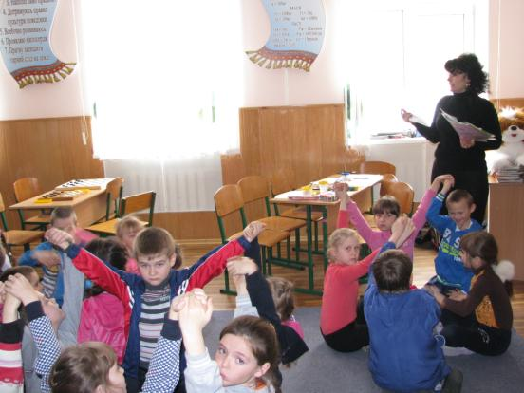
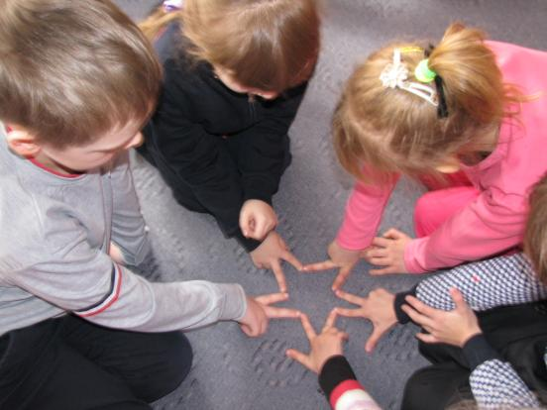
Тренінг з основ здоров̕ я у 2-Б класі проводить спеціаліст вищої категорії, старший вчитель Рєпіна І.О.
Тема тренінгу: «Друзі за інтересами. Вибір друзів». Вправа – «Зірка дружби»

Slide 13
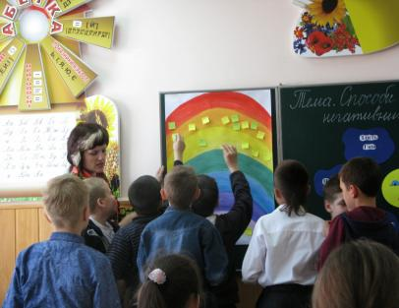
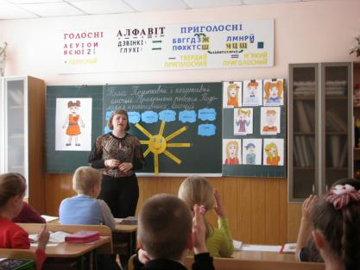
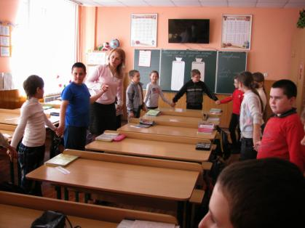
Тема практичної роботи з основ здоров̕ я: «Подолання негативних емоцій» 4-В клас. Проводить вчитель початкових класів Дацюк А.М.
Тренінг проводить спеціаліст вищої категорії Сидоренко Т.В. (вправа «Очікування»)
Урок-тренінг з основ здоров̕ я проводить учитель початкових класів Задорожна О.П. «Коло дружби»

Slide 14
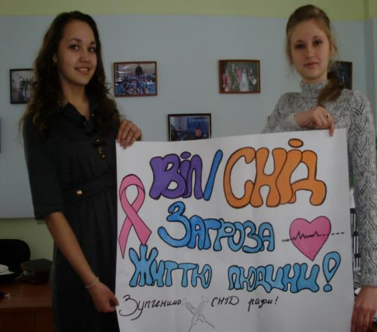
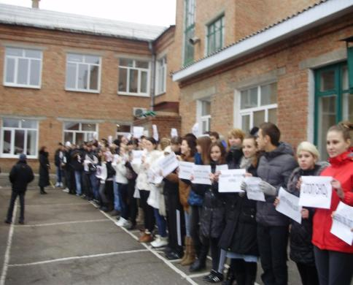
Флеш - моб «Зупинимо СНІД разом!»

Slide 15
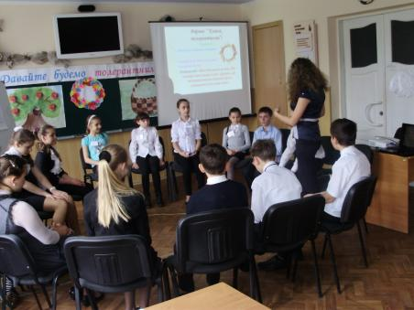
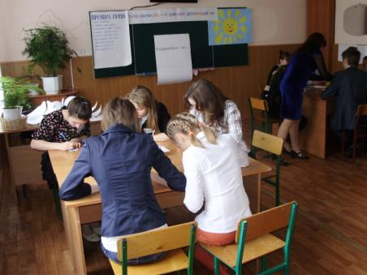
Робота з дітьми психолога і соціального педагога

Slide 16
Співпраця з громадськими організаціями
Лубенська ЗШ № 2
МНС
Служба у справах дітей
КМСН
ДЮСШ
Служба у справах сім`ї та молоді
Художня школа
Клуб “Орієнтир”
Громадська організація
“Твій світ”
Міський будинок культури
Клуб “Валтекс”
Медичні заклади міста

Slide 17
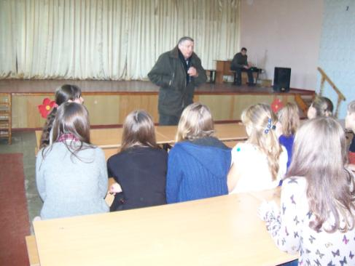
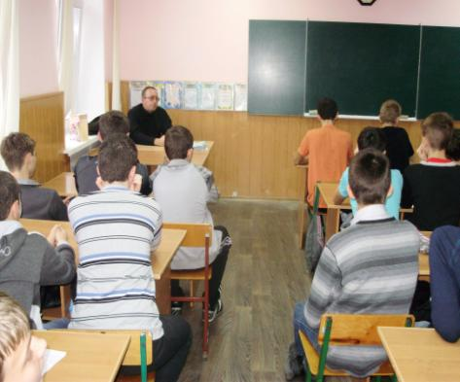
Зустріч з лікарями наркодиспансеру та шкірвендиспансеру

Slide 18
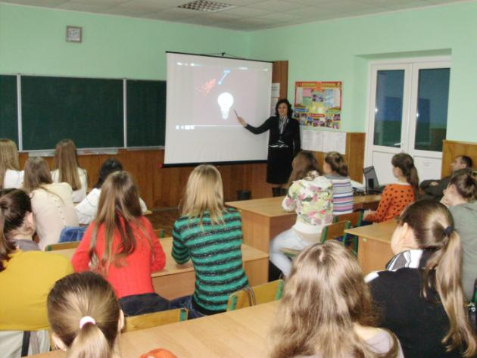
Лекція лікаря жіночої консультації Кметь Т.І. на тему: «Репродуктивне здоров`я та профілактика ВІЛ/СНІДу»

Slide 19
Участь молоді як важливий компонент “Школи дружньої до дитини”
2013-2014 н. р. впроваджений факультативний профілактичний курс для учнів 9-11-х класів “Захисти себе від ВІЛ”.

Slide 20
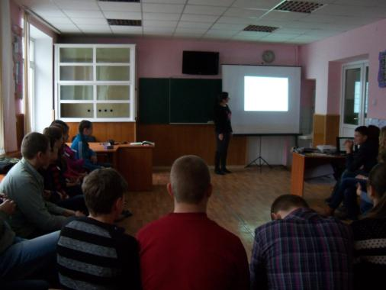
Тренінг для фасилітаторів
Передумови відбору фасилітаторів
Мотивація
Відкритість
Мова
Доступність

Slide 21
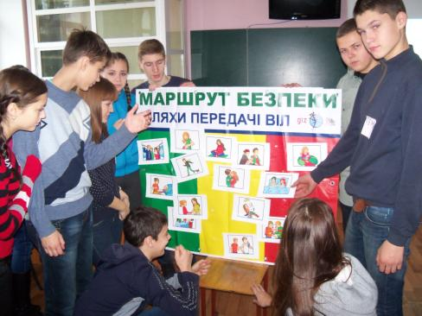
Кількість підготовлених фасилітаторів
30
20
10

Slide 22
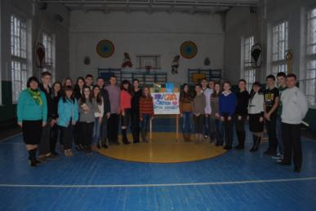
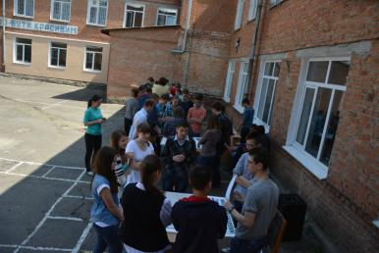
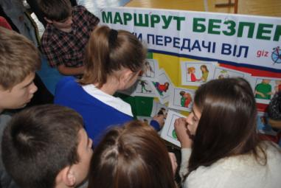
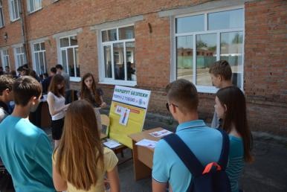
«Маршрут Безпеки» як сучасний комунікативний інструмент з питань репродуктивного здоров’я

Slide 23
Моральні принципи
Ключові компетентності
Комунікативність
Розвинений інтерес до певної сфери діяльності
Лінгвістична активність
Повага до історії, культури, мови своєї держави
Випускник школи
Проектна діяльність
Здоровий спосіб життя
Лідерство та конкурентноспроможність
Полілінгвістична культура

Slide 24
